Slide 1

UBND HUYỆN PHÚ HOÀ
TRƯỜNG TIỂU HỌC HOÀ AN 1
BÀI THUYẾT TRÌNH
BIỆN PHÁP THI GIÁO VIÊN CHỦ NHIỆM GIỎI
BIỆN PHÁP
“NÂNG CAO CHẤT LƯỢNG GIÁO DỤC PHẨM CHẤT CHO HỌC SINH TIỂU HỌC
THÔNG QUA CÔNG TÁC CHỦ NHIỆM LỚP”
Giáo viên: Trương Thị Mỹ Phụng

Slide 2
CẤU TRÚC BIỆN PHÁP
ĐẶT VẤN ĐỀ
THỰC TRẠNG
BPGQ VẤN ĐỀ
KẾT LUẬN
Thuận lợi
Khó khăn
Nguyên nhân
1. Kết luận
2. Kiến nghị
1. Điều tra thông tin học sinh
2. Tìm hiểu gia đình học sinh
3. Xây dựng môi trường học tập

Slide 3
I. ĐẶT VẤN ĐỀ
Như Bác Hồ đã dạy “Có tài mà không có đức là người vô dụng, có đức mà không có tài thì làm việc gì cũng khó”.
Mục tiêu trước mắt của học sinh khi đến trường là phải học tập và việc giáo dục phẩm chất cho học sinh là rất cần thiết, có vai trò đặc biệt quan trọng để đào tạo các em trở thành những mầm non tương lai của đất nước.
Qua nghiên cứu, tìm hiểu một số tài liệu về tâm sinh lí học, giáo dục học và qua nhiều năm đứng lớp làm công tác chủ nhiệm, tôi nhận ra rằng: Trẻ em ảnh hưởng rất nhiều từ các hoạt động bên ngoài, từ nhà trường, gia đình và xã hội, từ môi trường tự nhiên và đặc biệt là từ phía các thầy cô giáo.
Theo khái niệm về nhân cách con người được trích trong tài liệu giáo dục học đại cương "Con người khi mới sinh ra chưa có nhân cách, nhân cách chỉ được hình thành và phát triển trong hoạt động giao lưu, học tập, vui chơi, giải trí...".

Slide 4
I. ĐẶT VẤN ĐỀ
Vì vậy, muốn rèn phẩm chất cho học sinh thì người giáo viên phải hiểu được hoàn cảnh tâm lí của từng học sinh, phải nắm bắt được tình hình thực tiễn và đặc biệt là phải xác định đúng vai trò, trách nhiệm và cái "Tâm" của người thầy trong xã hội hiện nay.
Phẩm chất xét cho đến cùng là biểu hiện đạo đức của con người. Những hành vi này được thực hiện phù hợp với các chuẩn mực đạo đức đã được xã hội quy định, phải được thực hiện ở mọi lúc mọi nơi một cách tự giác với động cơ đúng đắn.
“Biện pháp nâng cao chất lượng giáo dục phẩm chất cho học sinh tiểu học thông qua công tác chủ nhiệm lớp”

Slide 5
II. THỰC TRẠNG CỦA VẤN ĐỀ
1. Thuận lợi
Được các cấp các ngành, chi bộ và địa phương quan tâm
Được sự hỗ trợ của hội cha mẹ học sinh của các đoàn thể trong và ngoài nhà trường.
Chương trình giáo dục phổ thông mới rất phù hợp.

Slide 6
II. THỰC TRẠNG CỦA VẤN ĐỀ
2. Khó khăn
Ý thức tổ chức kỉ luật chưa tốt
Một số phụ huynh chưa thực sự quan tâm đến con
Tâm sinh lý ở lứa tuổi này còn chưa ổn định
Các em còn mải chơi chưa quan tâm đến việc học

Slide 7
II. THỰC TRẠNG CỦA VẤN ĐỀ
3. Nguyên nhân
Học sinh bậc tiểu học còn nhỏ tuổi nhận thức kinh nghiệm sống còn hạn chế
Do hoàn cảnh gia đình học sinh là nông thôn, kinh tế còn khó khăn
Năng lực tự quản của học sinh còn hạn chế
Do xã hội ngày càng phát triển mặt trái của mạng xã hội, phim ảnh cũng làm ảnh hưởng đến sự phát triển phẩm chất của học sinh

Slide 8
III. BIỆN PHÁP GIẢI QUYẾT VẤN ĐỀ
1. Điều tra thông tin cơ bản của học sinh lớp chủ nhiệm
2. Tìm hiểu về hoàn cảnh gia đình học sinh và trao đổi với phụ huynh về việc giáo dục phẩm chất cho các em
3. Xây dựng “Môi trường học tập An toàn – Thân thiện – Bình đẳng”

Slide 9
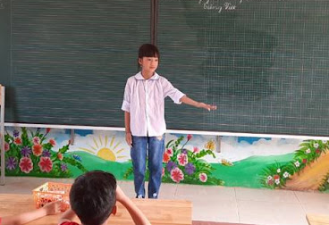
1. Điều tra thông tin cơ bản của học sinh lớp chủ nhiệm
Tự giới thiệu tên mình trước lớp

Slide 10
1. Điều tra thông tin cơ bản của học sinh lớp chủ nhiệm
PHIẾU THÔNG TIN HỌC SINH
Họ và tên học sinh:……………………………………………Lớp:……………….
Địa chỉ: Đội:…….Thôn:…………….Xã:………………..Huyện:………………… Tỉnh:……………
Họ và tên cha:……………………………….số điện thoại:……………………......
Nghề nghiệp:………………………………………………………………………..
Họ và tên mẹ:……………………………….số điện thoại:………………………..
Nghề nghiệp: ……………………………………………………………………….
Ngoài ra, tôi đã phát phiếu điều tra về cho phụ huynh điền vào cũng như gặp gỡ giáo viên chủ nhiệm năm trước tôi đã biết thêm tên cha, tên mẹ, nghề nghiệp của từng cha mẹ học sinh, địa chỉ và số điện thoại để tiện cho việc liên lạc khi cần.

Slide 11
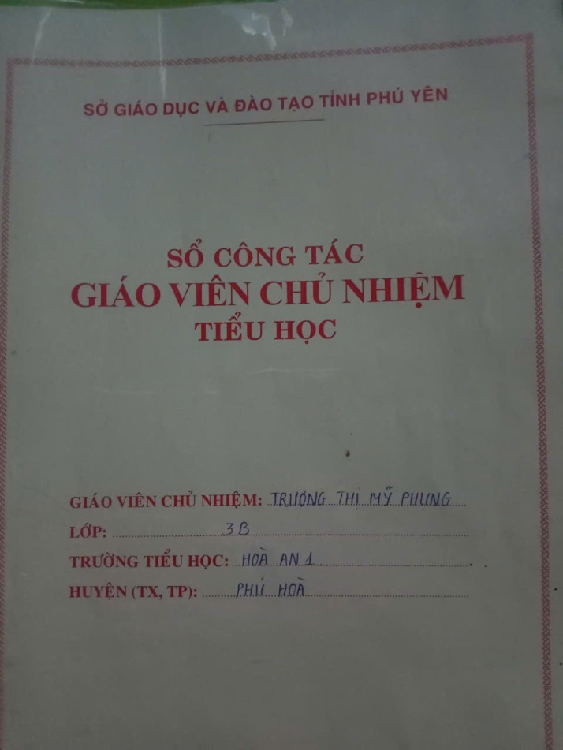
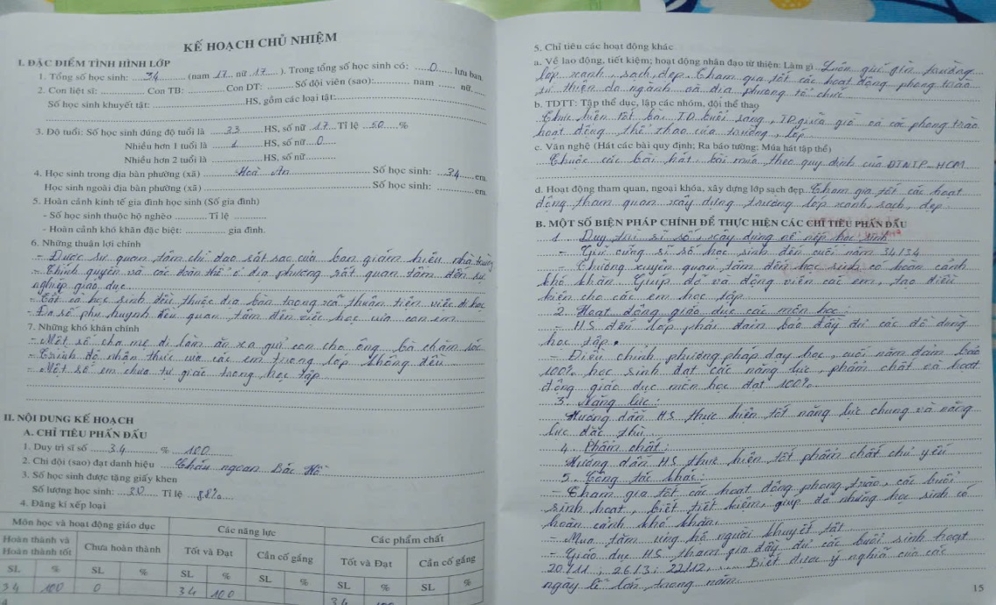
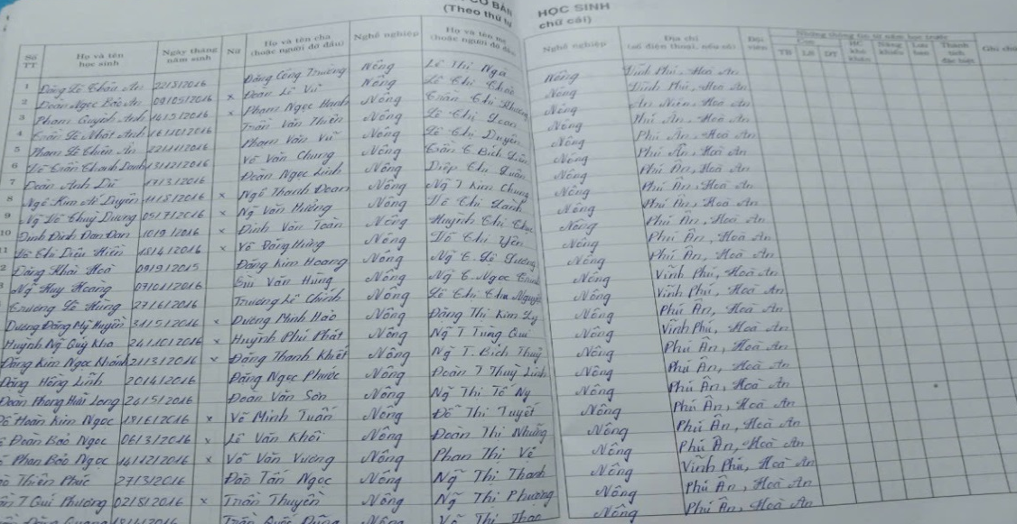
1. Điều tra thông tin cơ bản của học sinh lớp chủ nhiệm
Xây dựng kế hoạch chủ nhiệm.

Slide 12
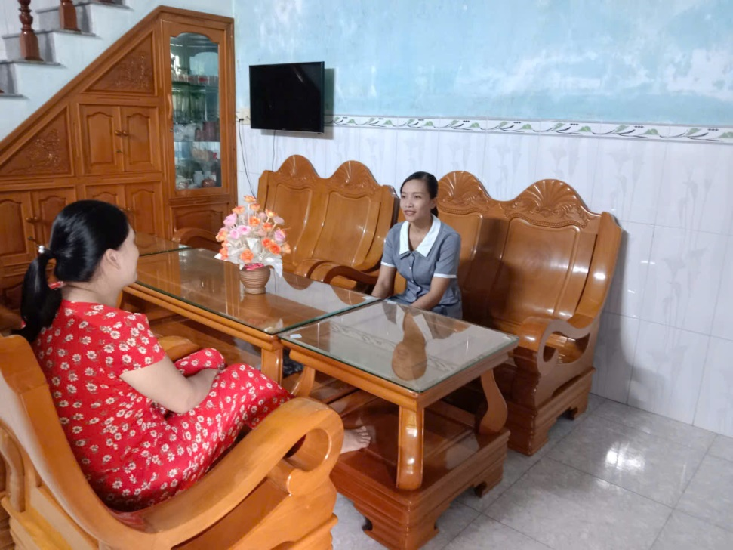
2. Tìm hiểu về hoàn cảnh gia đình học sinh và trao đổi với phụ huynh về việc giáo dục phẩm chất cho các em.
Gặp gỡ phụ huynh học sinh là việc làm cần thiết trong công tác chủ nhiệm, bởi vì chính các bậc phụ huynh là người cung cấp và gợi cho giáo viên chủ nhiệm biết được đặc điểm, tính cách của các em một cách cụ thể nhất, giúp giáo viên có thể áp dụng những biện pháp giáo dục phù hợp với từng học sinh.

Slide 13
2. Tìm hiểu về hoàn cảnh gia đình học sinh và trao đổi với phụ huynh về việc giáo dục phẩm chất cho các em.
Trong lần họp phụ huynh học sinh đầu năm, sau khi thông báo các nội quy của trường tôi tiến hành gặp gỡ riêng từng phụ huynh trao đổi về tình hình đặc điểm của học sinh để phối hợp đưa ra biện pháp giáo dục. Tôi động viên các bậc phụ huynh làm những việc sau:
- Kiểm tra sách, vở theo thời khóa biểu của từng buổi học.
- Nhắc nhở việc học bài và làm bài ở nhà của con mình.
- Khi đau ốm nghỉ học phải có đơn xin phép hoặc gọi điên thoại cho giáo viên chủ nhiệm.
- Cần động viên khích lệ tinh thần của con em bằng những lời khen hay những món quà nhỏ nếu hôm nào học tốt.
- Thăm hỏi động viên gia đình học sinh có hoàn cảnh khó khăn, giúp em hoà nhập với các bạn, không mặc cảm, tự ti với hoàn cảnh của mình.

Slide 14
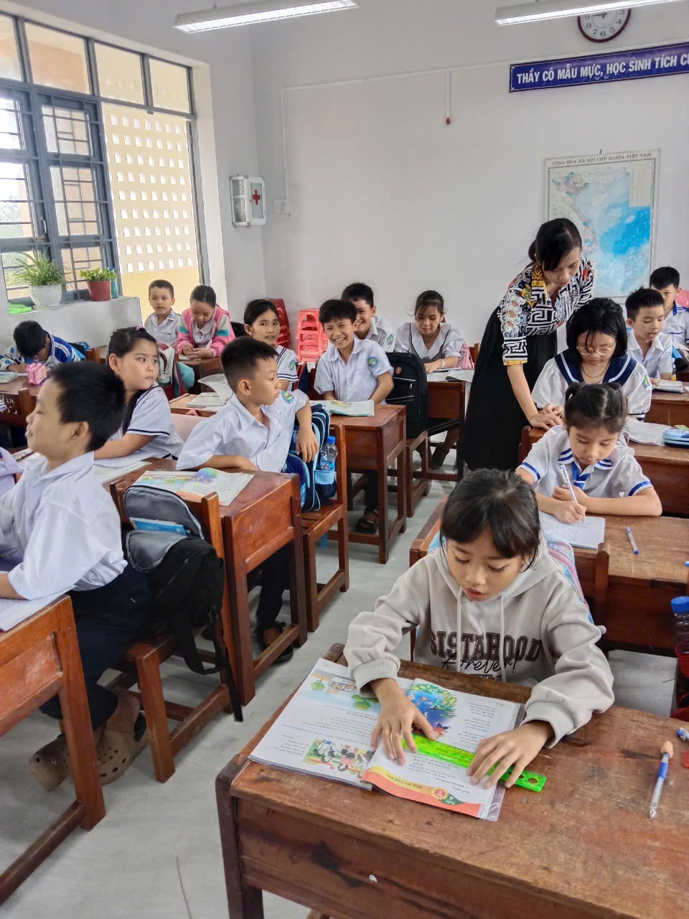
3. Xây dựng “môi trường học tập An toàn – Thân thiện – Bình đẳng”
3.1. Tạo sự thân thiện, công bằng
Trong giờ học quan tâm từng học sinh

Slide 15

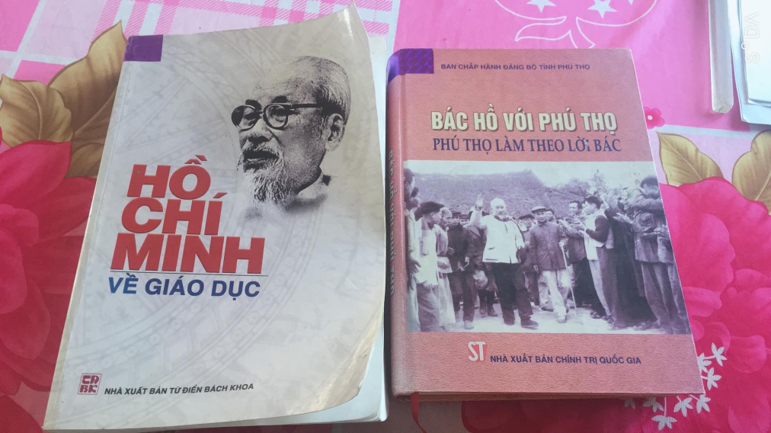

3.2. Rèn kĩ năng sống cho học sinh
Cuốn sách hay
Giới thiệu cuốn sách hay cho các em
Cuốn sách hay

Slide 16
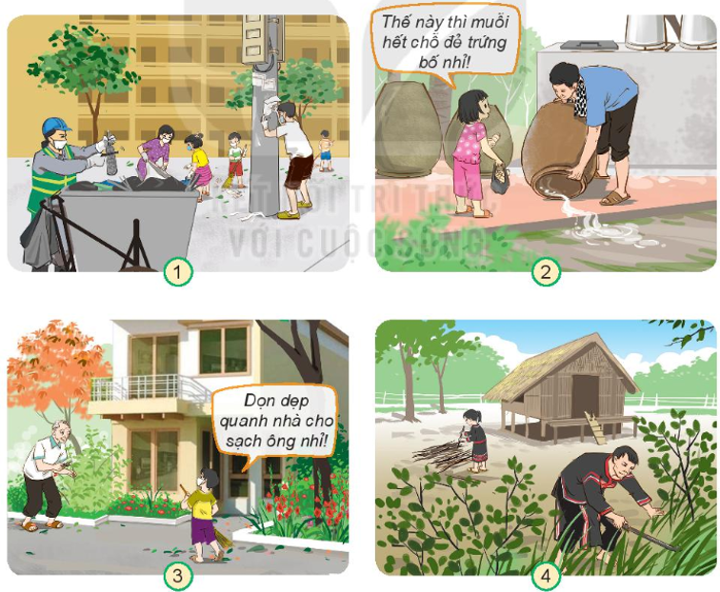
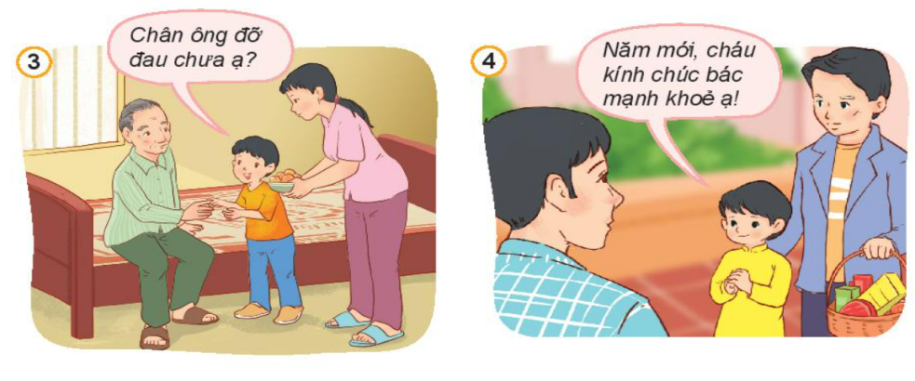
3.3. Rèn năng lực-phẩm chất qua tích hợp liên môn
Môn Đạo đức lớp 3
Môn Tự nhiên & Xã hội lớp 3

Slide 17
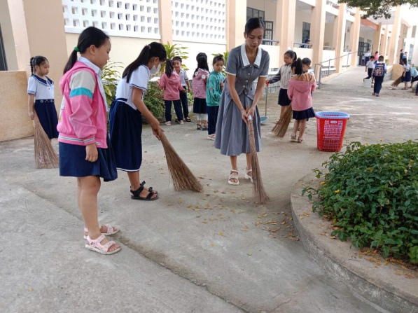
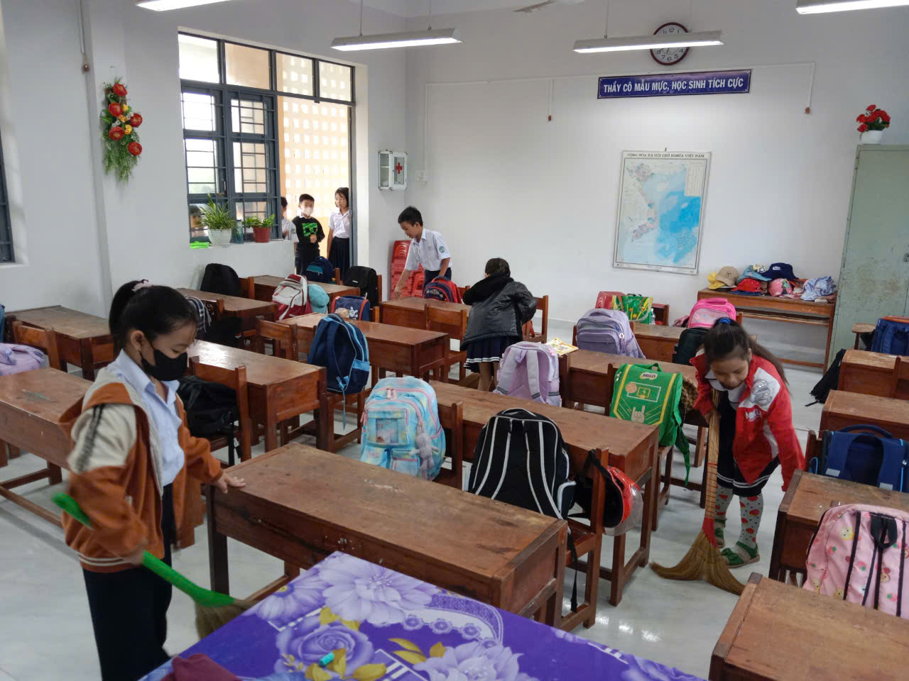
3.4. Từng bước hình thành giá trị sống
Quét dọn trường, lớp, đường làng ngõ xóm

Slide 18
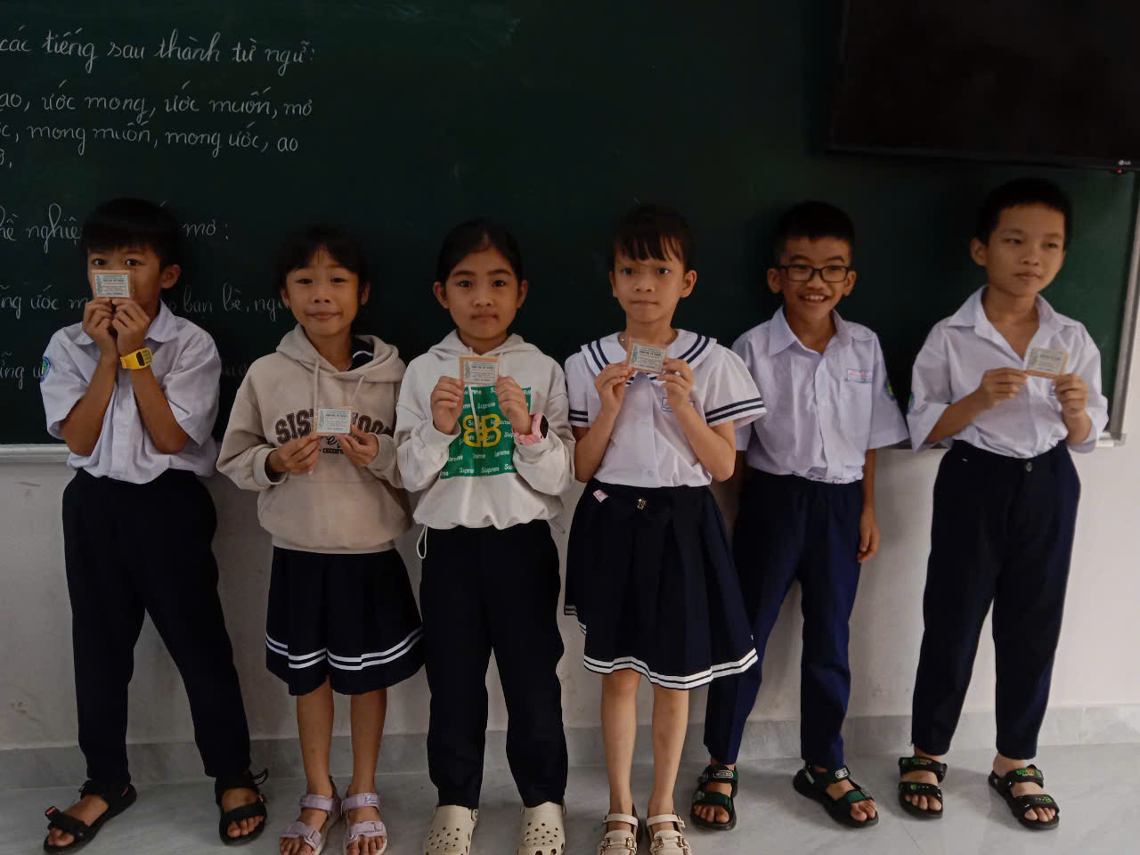
3.4. Từng bước hình thành giá trị sống
Mua tăm tre từ thiện giúp đỡ người khuyết tật

Slide 19
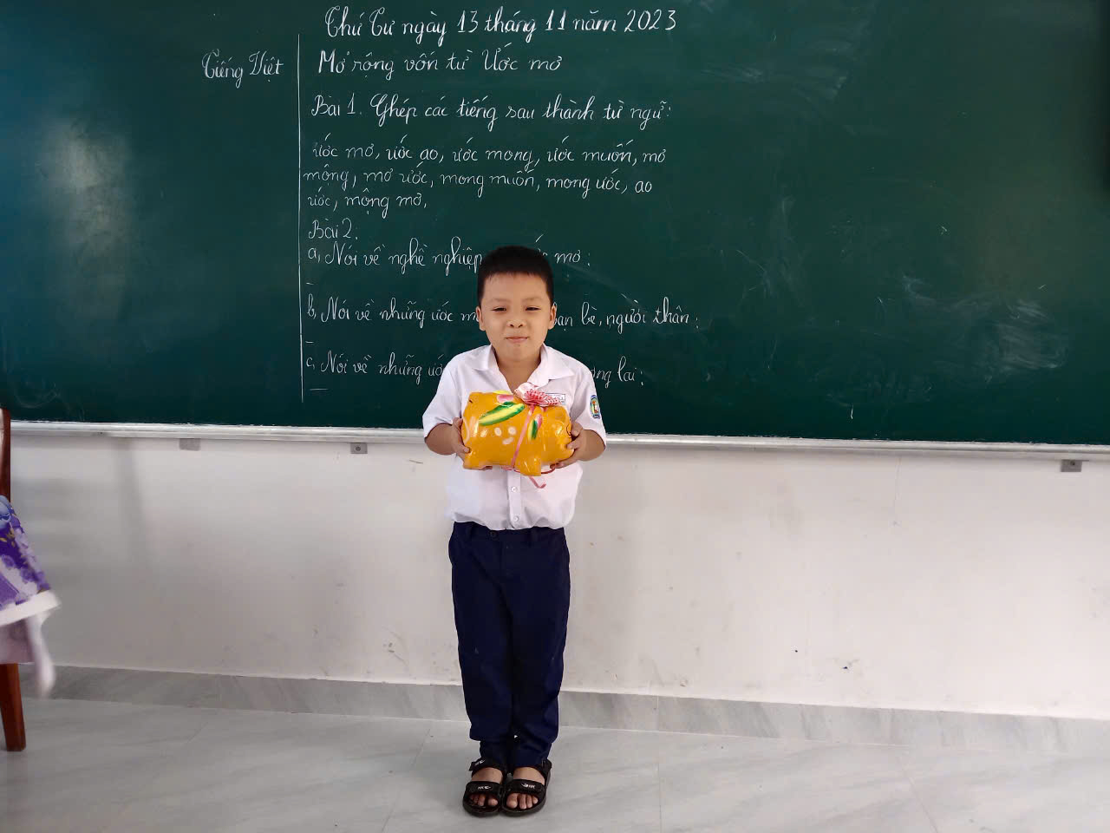
3.4. Từng bước hình thành giá trị sống
Nuôi heo đất giúp bạn đến trường

Slide 20
4. Hiệu quả của biện pháp
Bằng tất cả sự nỗ lực của bản thân, qua gần một năm áp dụng đề tài: “Biện pháp nâng cao chất lượng giáo dục phẩm chất cho học sinh tiểu học thông qua công tác chủ nhiệm lớp” đối với tập thể học sinh lớp 3B trường Tiểu học Hoà An 1, tôi đã đạt được kết quả rất khả quan:
+ Tập thể học sinh biết vâng lời và yêu quý thầy, cô giáo.
+ Biết yêu thương, đoàn kết và giúp đỡ lẫn nhau cùng tiến bộ.
+ Tập thể lớp đã có nề nếp và kỉ luật chặt chẽ.
+ Các em đã có ý thức tự giác học tập, chuyên cần.

Slide 21
4. Hiệu quả của biện pháp
KẾT QUẢ XẾP LOẠI PHẨM CHẤT HỌC SINH LỚP 3B ĐẦU NĂM HỌC
STT | Phẩm chất | Sĩ số lớp 3B | Tốt | Tỉ lệ % | Đạt | Tỉ lệ % | Cần cố gắng | Tỉ lệ %
1 | Chăm học, chăm làm, tích cực tham gia các hoạt động giáo dục | 29 | 9 | 31 | 15 | 51,7 | 5 | 17,3
2 | Tự tin, tự trọng, tự chịu trách nhiệm | 29 | 10 | 34,5 | 13 | 44,8 | 6 | 20,7
3 | Trung thực, kỉ luật | 29 | 8 | 27,6 | 17 | 58,6 | 4 | 13,8
4 | Đoàn kết, yêu thương gia đình, bạn bè và người thân | 29 | 9 | 31 | 12 | 41,4 | 8 | 27,6
KẾT QUẢ XẾP LOẠI PHẨM CHẤT HỌC SINH LỚP 3B CUỐI NĂM HỌC
STT | Phẩm chất | Sĩ số lớp 3B | Tốt | Tỉ lệ % | Đạt | Tỉ lệ % | Cần cố gắng | Tỉ lệ %
1 | Chăm học, chăm làm, tích cực tham gia các hoạt động giáo dục | 29 | 17 | 58,6 | 12 | 41,4 | 0
2 | Tự tin, tự trọng, tự chịu trách nhiệm | 29 | 15 | 51,7 | 14 | 48,3 | 0
3 | Trung thực, kỉ luật | 29 | 12 | 41,4 | 17 | 58,6 | 0
4 | Đoàn kết, yêu thương gia đình, bạn bè và người thân | 29 | 20 | 69 | 9 | 31 | 0

Slide 22
IV. KẾT LUẬN VÀ KIẾN NGHỊ
Trong quá trình giảng dạy việc giáo dục phẩm chất cho học sinh là việc hết sức quan trọng, đòi hỏi người giáo viên cần phải kiên trì, bình tĩnh trong thời gian không phải ngày một ngày hai, nó đòi hỏi phải trải qua một quá trình lâu dài và được thử nghiệm nhiều lần.
1. Kết luận
Thường xuyên nghiên cứu tài liệu để nâng cao vốn hiểu biết cho bản thân. Không ngừng học hỏi, trao đổi với đồng nghiệp để nghiên cứu đổi mới phương pháp dạy và học nhằm rèn cho học sinh kĩ năng tự phục vụ bản thân, kĩ năng giao tiếp.
Tăng cường đổi mới phương pháp, tích cực dạy học lồng ghép các môn học nhằm phát huy tính tự giải quyết vấn đề, phẩm chất chăm học, chăm làm cho học sinh.

Slide 23
IV. KẾT LUẬN VÀ KIẾN NGHỊ
- Ban chuyên môn của các trường tổ chức các buổi trình bày tham luận về công tác chủ nhiệm như một chuyên đề định kỳ để giáo viên có cơ hội chia sẻ, học hỏi kinh nghiệm lẫn nhau.
- Có hình thức khen thưởng, tuyên dương các giáo viên làm tốt công tác chủ nhiệm nhằm động viên, khuyến khích tinh thần thực hiện.
2. Kiến nghị
Thường xuyên nghiên cứu tài liệu để nâng cao vốn hiểu biết cho bản thân. Không ngừng học hỏi, trao đổi với đồng nghiệp để nghiên cứu đổi mới phương pháp dạy và học.
Cần quan tâm đến con mình nhiều hơn, thường xuyên nhắc nhở, động viên con để con hình thành những phẩm chất tốt đẹp.

Slide 24
Trên đây là biện pháp tôi đã thực hiện trong quá trình giảng dạy và chủ nhiệm của lớp tôi năm vừa qua. Đạt hiệu quả cao trong công tác chủ nhiệm lớp, có thể áp dụng các biện pháp này cho toàn trường Tiểu học Hòa An1 nói riêng và có thể áp dụng cho toàn Huyện Phú Hòa nói chung. Kính mong quý thầy cô cùng trao đổi, chia sẻ để giúp tôi hoàn thiện hơn về công tác chủ nhiệm lớp của mình.
Một lần nữa xin gửi đến ban giám khảo, quý thầy cô đồng nghiệp lời chúc sức khoẻ, hạnh phúc và thành đạt trong cuộc sống. Tôi xin chân thành cảm ơn!

